Slide 1
Комплексные меры реагирования на девиантное поведение обучающихся
Клинический психолог :
Замышевская Елена Александровна

Slide 2
ДЕВИАНТНОЕ ПОВЕДЕНИЕ
ОТКРЫТОЕ
ЗАКРЫТОЕ

Slide 3
ГЕМБЛИНГ игровая зависимость
Факторы:
ошибки воспитания (строгое/попустительское/двойные стандарты/)
чрезмерная фиксация на материальных ценностях
мечты о лёгком обогащении/ финансовая зависть
отсутствие близких отношений в семье
депрессивное расстройство

Slide 4
ГЕМБЛИНГ
Визуально-психологические черты:
неряшливость/пренебрежение личной гигиеной
сонливость/ низкая работоспособность
безразличие к учебному процессу/ систематическое непосещение уроков
эгоизм

Slide 5
ГЕМБЛИНГ
Последствия:
тревожный синдром
панические атаки
суицидальные мысли
ухудшение памяти и зрения/ деформация мышления
дистрофия сопровождающаяся приступами вспыльчивости или агрессии

Slide 6
СЕКСУАЛЬНАЯ ДЕВИАЦИЯ
Факторы:
условно-рефлекторные связи, возникающие в период становления сексуальности (неправильная фиксация)
несформированные отношения в семье (отсутствие доверительных отношений/ограниченное общение/игнорирование)
неудачный сексуальный опыт
ЧМТ/преждевременное рождение/пороки развития

Slide 7
СЕКСУАЛЬНАЯ ДЕВИАЦИЯ
Визуально-психологические черты:
поведение присущее противоположному полу
закрытость, но с приступами привлечения к себе внимания
постепенная смена имиджа
неуверенность в себе/снижение самооценки
инфантильность

Slide 8
СЕКСУАЛЬНАЯ ДЕВИАЦИЯ
Последствия:
суицидальные мысли
депрессивный синдром
невозможность создать семью
проблемы социализации в обществе

Slide 9
ЭКСТРИМИЗМ приверженность к крайним взглядам
Факторы:
особые социокультурные условия
юношеский максимализм
жизненная наивность/ несформированность нравственных норм
искаженное понимание политической ситуации/скудность знаний
отсутствие личных устойчивых интересов/ избыток свободного времени
конфликтные отношения в семье
нехватка денег

Slide 10
ЭКСТРИМИЗМ
Визуально-психологические черты:
неоправданная жестокость
высокая степень агрессивности
деформация сознания, в виде постоянной политической подоплеки
увлеченность националистическими, неофашистскими идеологиями
резкое изменение внешнего вида (бритая голова, наколки)
вспыльчивость и вызывающее поведение
провокации на политической почве

Slide 11
ЭКСТРИМИЗМ
Последствия:
кризис идентичности
криминализация

Slide 12
СУИЦИДАЛЬНОЕ ПОВЕДЕНИЕ
Факторы:
депрессивный синдром
созависимость
неадекватная самооценка/неуверенность в себе/эгоизм/максимализм
проблемы во взаимоотношениях в семье/насилие/отчуждение/тотальный контроль/унижения
наличие острой конфликтной ситуации
наличие других девиаций

Slide 13
СУИЦИДАЛЬНОЕ ПОВЕДЕНИЕ
Визуально-психологические черты:
апатия/лень/отсутствие заинтересованности в привычных вещах
заторможенность движений и мышления
закрытость/тревожность
нарушение сна и аппетита
проявление интереса ко всему, что связано со смертью
слезливость/подавленность
намёки или просьбы о помощи
порезы на курах/ногах/ожоги тела
панические атаки

Slide 14
СУИЦИДАЛЬНОЕ ПОВЕДЕНИЕ
Последствия:
летальный исход
нанесение ущерба здоровью

Slide 15
СКУЛШУТИНГ «КОЛУМБАЙН» вооруженное нападение учащегося или стороннего человека на людей внутри учебного заведения
Факторы:
буллинг/месть
депрессивный синдром
серьезные психические отклонения
конфликтные ситуации с учениками/учителями

Slide 16
СКУЛШУТИНГ
Визуально-психологические черты:
агрессивность/желание мести
жестокость/ненависть
фантазии и планы
суицидальные мысли
неадекватная самооценка/завышенная/заниженная

Slide 17
СКУЛШУТИНГ
Последствия:
организация вооруженного нападения
суицид

Slide 18
БУЛЛИНГ травля в рамках замкнутой социальной группы
Факторы:
Актор
желание стать общественно значимым
одиночество/страх
неуверенность в себе
эгоизм/инфантилизм
несформированные ценностные ориентации
жертвы домашнего насилия
Жертва
несоответствие по каким-либо критериям с группой (интересы/внешность)
заниженная самооценка
попытка идти против устойчивой системы принятой в группе

Slide 19
БУЛЛИНГ
Визуально-психологические черты:
Актор
манипулятор/провокатор
лидер группы/ организатор конфликта
Жертва
эмоциональное бессилие
тревожность
избегание встреч с группой во главе с актором

Slide 20
БУЛЛИНГ
Последствия:
Актор
трансформация в абъюзера*
*Абъюзер - это человек, использующий критику, обвинения, газлайтинг, манипуляции, а иногда и физическую силу в целях контроля других людей, получая от этого удовольствие
Жертва
организация скулшутинга
суицид
проблемы психического/неврологического спектра

Slide 21
АЛКОГОЛЬНАЯ ЗАВИСИМОСТЬ
Факторы:
наследственная предрасположенность
ЧМТ
искажения системы воспитания в родительской семье
влияние ближайшего окружения, социальных установок и стереотипов
желание уйти от проблем

Slide 22
АЛКОГОЛЬНАЯ ЗАВИСИМОСТЬ
Визуально-психологические черты:
неряшливость/пренебрежение гигиеной
снижение успеваемости/систематические прогулы/ потеря интереса к учебе
пассивность/агрессивность/ частые перепады настроения
отечность/покраснение кожных покровов лица/резкое изменение веса
тревожность
нарушение концентрации внимания/забывчивость

Slide 23
АЛКОГОЛЬНАЯ ЗАВИСИМОСТЬ
Последствия:
ухудшение здоровья/умственных способностей
развитие терпимости к алкоголю
депрессивный синдром/суицидальные мысли

Slide 24
НАРКОМАНИЯ
Факторы:
наследственно обусловленные особенности
отсутствие четких жизненных ориентиров
искажение воспитания
нездоровая атмосфера в семье
психологические особенности пубертатного периода
потребность повысить свой статус/ произвести впечатление на окружающих
желание уйти от проблем

Slide 25
НАРКОМАНИЯ
Визуально-психологические черты:
развязность/распущенность
потеря интереса к учёбе/снижение успеваемости
ощущение безнаказанности
приступы агрессии/ вспыльчивость
растянутая речь/медлительность мышления
неопрятный внешний вид
более частое потребление табачной продукции
обоженные губы/раздраженная слизистая носа и полости рта/следы от инъекций на сгибах локтей и внутренеей поверхности бёдер

Slide 26
НАРКОМАНИЯ
Последствия:
гормональные изменения/нарушение обмена веществ/бесплодие
поражение печени
неврологические расстройства
криминогенная активность
ЗППП, ВИЧ и др. инфекции

Slide 27
ПИЩЕВАЯ ДЕВИАЦИЯ нарушение приёма пищи
Факторы:
генетика
жизненные перемены/конфликты
семейные причины
низкая самооценка/болезненный эмоциональный опыт
физическое или эмоциональное насилие

Slide 28
ПИЩЕВАЯ ДЕВИАЦИЯ
Визуально-психологические черты:
резкая потеря веса
синяки под глазами/ ухудшение состояния кожи
обмороки
апатия/потеря сил
частые головные боли/боли живота

Slide 29
ПИЩЕВАЯ ДЕВИАЦИЯ
Последствия:
гормональный дисбаланс
летальный исход
суицидальные мысли/депрессивное состояние
резкий набор веса

Slide 30
ЕДИНЫЙ СТАНДАРТ РЕАГИРОВАНИЯ НА ДЕВИАНТНОЕ ПОВЕДЕНИЕ
Профилактика:
Выстраиваем доверительные отношения с учениками (со стороны всего коллектива школы)
Отказываемся от оценивания подростков по результатам тестирований, так как это субъективная оценка психологического состояния
Собираем сведения об учениках в течение учебного года, так как они могут меняться (интересы, работа, увлечения, проблемы)
Читаем их сочинения! (Во многих сочинениях скрыта просьба о помощи)

Slide 31
ЕДИНЫЙ СТАНДАРТ РЕАГИРОВАНИЯ НА ДЕВИАНТНОЕ ПОВЕДЕНИЕ
Подросток:
Беседы
Проективные методики (рекомендую «Кактус»)
Привлечение к групповой работе, внеурочной деятельности

Slide 32
ЕДИНЫЙ СТАНДАРТ РЕАГИРОВАНИЯ НА ДЕВИАНТНОЕ ПОВЕДЕНИЕ
Родитель:
Сигнализируем о проблемах (приглашаем на личную встречу)
Рекомендуем обратиться к специалисту (клинический психолог/психиатр) и аргументируем почему это необходимо
Мы не направляем, а рекомендуем!
Важно! Объяснить родителю, что обращение к специалисту – это безопасно и не означает, что его ребёнка госпитализируют или поставят на учёт
Составляем протокол беседы, где прописано, что вы сигнализировали о проблемах и рекомендовали обратиться к специалисту, обязательно берем подпись родителя.

Slide 33
ЕДИНЫЙ СТАНДАРТ РЕАГИРОВАНИЯ НА ДЕВИАНТНОЕ ПОВЕДЕНИЕ
Межведомственное взаимодействие:
В случае, если имеет место криминализация подростка, мы обращаемся в ПДН или ОП района.

Slide 34
ПОЛЕЗНЫЕ КОНТАКТЫ
Консультативно-диагностический центр по охране психического здоровья детей и подростков, ул. Семашко 37
+7 (831) 233-10-55
Клинический психолог Замышевская Елена Александровна
+79101096774

Slide 35
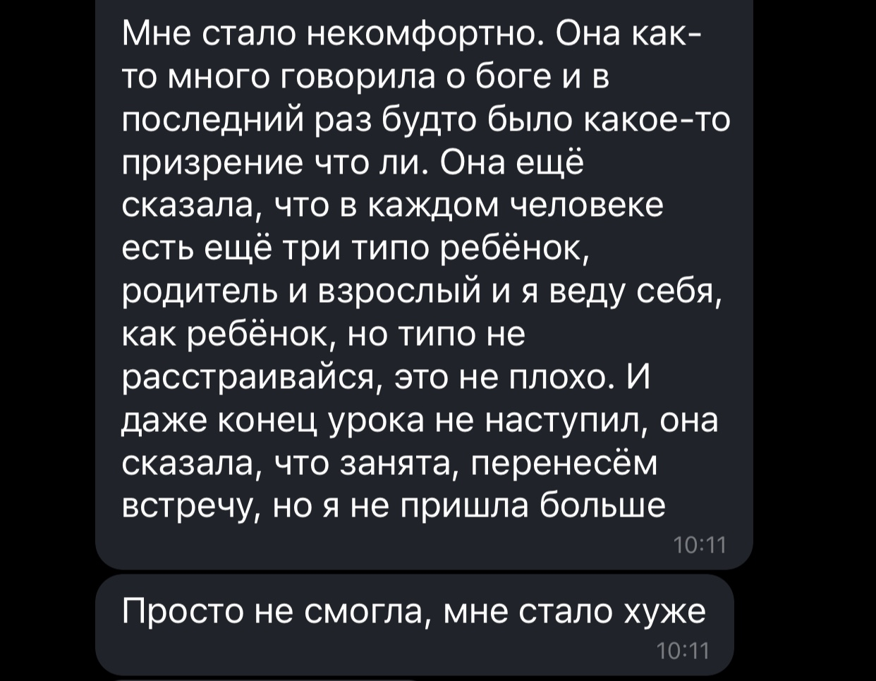
КЕЙС
Вводные данные:
Подросток 14 лет
Наличие порезов на руках
Апатия
Высокая утомляемость
Резкий спад успеваемости
Потеря веса
Неожиданный спад интереса к учебе
Прогулы или опоздания
Фрагмент переписки с пациентом, после посещения школьного психолога

